Slide 1
Diving Deeper into CLIP & Recent Work
Name：程浩
Date：12/08/2023

Slide 2
Outlines
Content
CLIP
Internal Architecture
Pseudocode Implementation of Loss Function
Recent work
ChatGPT-Web-Share Setup（failed）
Stable-Diffusion
Next…
CWS setup（maybe）
Diving Deeper into Other Multimodal Models
Notes:
这一页介绍自己总结自己这一周做了哪些工作 （一周的时间不长也不短，你平时可以随意摸鱼，当时当你回顾这一周的工作，发现你学到的或者做到的对不起这一周的时间，就应该反思了）

Slide 3
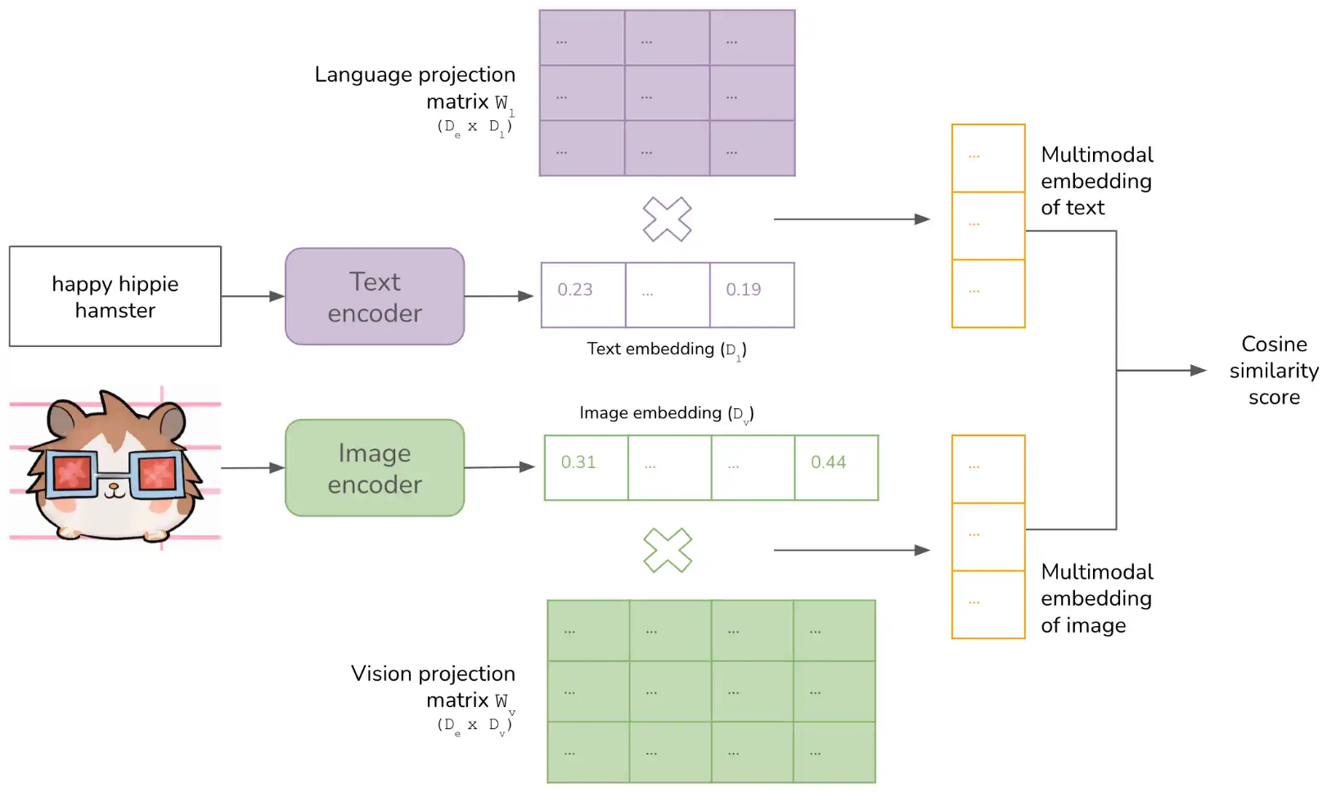

CLIP
Internal Architecture
Introduction:
在处理每一组 N 个（图片和文本）数据时，模型都会创建 N 个文本向量和 N 个图片向量。
- 把$V_{1},V_{2},…,V_{N}$想象成 N 张图片的向量。
- 把 $L_{1},L_{2},…,L_{N}$想象成 N 段文本的向量。
CLIP 会计算出所有 $N^{2}$ 种图片与文本向量组合的相似度。并确保正确的image-text pair 有最高的相似度，而不正确的 pair 相似度要尽量低。对 CLIP 来说，一次处理的数据量N=32,768
Notes:
参考： [multimodality and large multimodal models](https://baoyu.io/translations/lmm/multimodality-and-large-multimodal-models);[CLIP](https://arxiv.org/abs/2103.00020);[CLIP GitHub](https://github.com/OpenAI/CLIP)

Slide 4
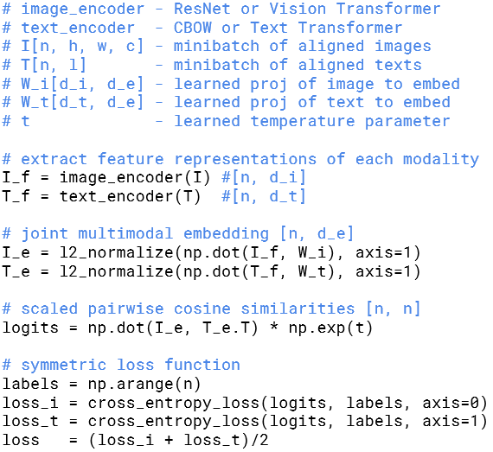
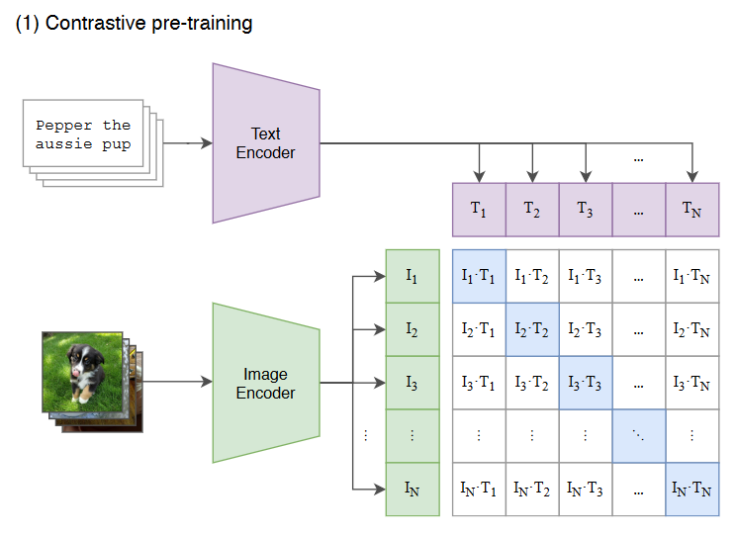
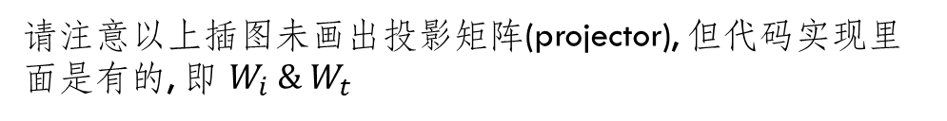
CLIP
Pseudocode Implementation of Loss Function
image的raw data通常是一个 (N,C,H,W)的tensor, 文本则是一个 (N,L)的tensor len(L) 为每一句的长度.
请注意以上插图未画出投影矩阵(projector), 但代码实现里面是有的, 即 $W_{i} \& W_{t}$
Notes:
上面的两个损失, loss_i 和 loss_t 主要目的是衡量两个向量之间的相似度, 都使用交叉熵损失的公式
对于logits矩阵的第i行, 认为他的label是i, 然后正确的分数(logit值)就在第i列了,这样的话,对于每一行就可以给出一个loss

Slide 5
Recent work
ChatGPT-Web-Share Setup（failed）
项目介绍: https://cws-docs.pages.dev/zh/
仓库地址: https://github.com/chatpire/chatgpt-web-share OR ‘/home/chenghao/cws’ on 3090
部署指南: https://cws-docs.pages.dev/zh/guide/quick-start.html
# usage
1. `docker-compose up -d` # 启动服务
2. `docker-compose down` # 关闭服务
3. `docker-compose logs -f` # 查看日志
4. `docker-compose ps` # 查看服务状态
# 目前的问题
1. 3090的端口都转发不出去
2. 可能har文件有问题导致无法越过openai的验证码
3. 配置可能有问题，导致出现500错误

Slide 6





Recent work
Stable-Diffusion
部署了一下stable diffusion web UI
下面贴几个例子, 具体细节可以自己探索 Share link: https://c82ea84d399f8ce7e1.gradio.live

Slide 7
Next..
CWS setup（maybe）
Diving Deeper into Other Multimodal Models
Flamingo
BLIP-2
KOSMOS1
GPT-4
LLaVA
Clever Flamingo

